Slide 1
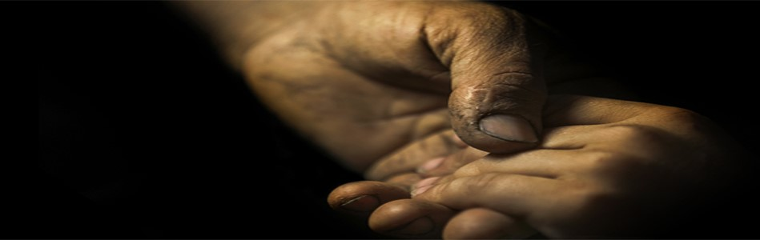
Notes:
Briefing…o zi din viata lui Iair.

Slide 2
Când în fața posibilului adaugi un ”i” și un ”m” totul se transformă în IMPOSIBIL
De unde rezultă următoarea formulă:
(I+M)+POSIBIL = IMPOSIBIL
unde,
I = Isus
m = Miracol
posibil = maximul de înțeles pe care îl poate da puterea obișnuiței
Notes:
Știm rațional multe lucruri despre Dzeu. Acelea sunt argumente ale Posibilului de viața noastră.
Anticipăm, așteptăm, ne rugăm cu nădejea împlinirii. Dar se întâmplă ca în viața noastră să apară Imposibilul. Totul se năruie. Așteptările noastre, anticipările noastre, argumentele se termină, rugăciunile sunt lipsite de încredere. Pe acest fundament Dzeu reconstruiește încrederea noastră în El. Acolo un granița Posibilului se contopește cu granița Imposibilului Dzeu se implică să reclădească încrederea noastră în Puterea și Dragostea Lui. Și astfel IMPOSIBILUL redevine iarăși norma vieții noastre - POSIBIL. Totul este posibil celui ce crede!
Reteta perfecta pentru ca o zi obisnuita (cu care suntem obisnuiti) sa devina imposibila!

Slide 3
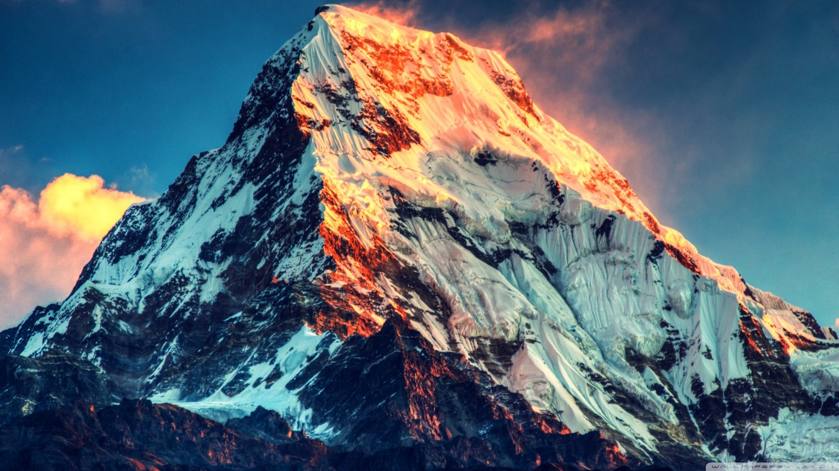
Everest. Ultima frontieră.
Notes:
Dar ce este IMPOSIBIL în viața mea ce trebuie să devină POSIBIL. Nu pot să plec de la premiza că eu voi ajunge astronaut și să mă rog neîncetat la Dzeu să mă ajute căci s-ar putea să fiu dezamăgit. Dar nici să descurajez și să nu mă implic să devin tot mai bun la slujbă cu gândul că este posibil să ajung cândva Managerul instituției.
Care sunt cererile noastre legitime și care ”forțează” mâna lui Dumnezeu într-o încercare puerilă și chiar periculoasă de a-l impresiona pe Dzeu.
Copila a murit. Nu mai supăra pe Învățător.

Slide 4
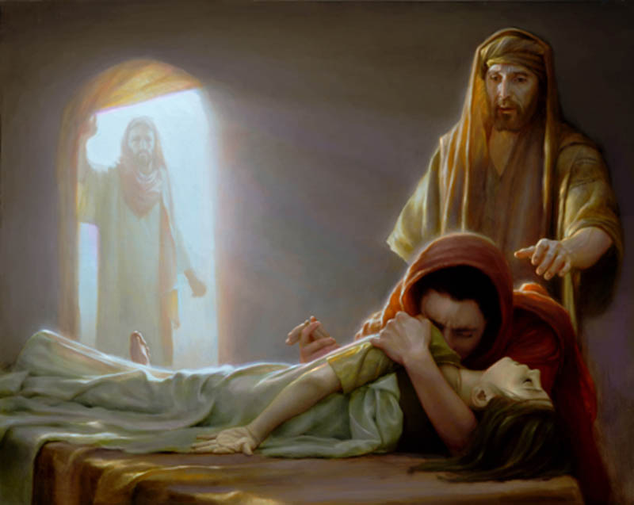
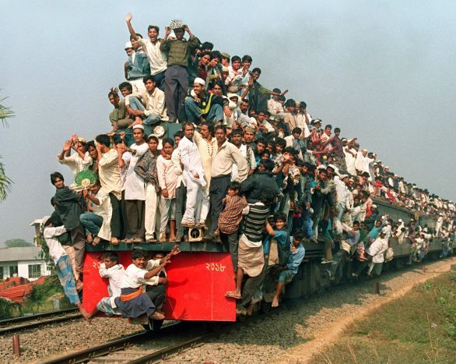
Intimitatea suferinței
vs.
Trenul indian
…Dar Isus, fără să țină seama…
…i-a scos afară pe toți…
…”Talita, cumi!”
…a văzut o zarvă…
…”Fiica ta a murit! Nu mai supăra pe Învățător”…
…ei își băteau joc de El.
Notes:
Pnatofarii de pe munte vs. contemplare si recunostinta

Slide 5
Isus – Everestul nădejdii noastre.
Notes:
Povestea fiului de Imparat.
NEEMIA, cumi!!!!

